Slide 1



CHÀO MỪNH QUÝ THẦY CÔ DỰ GIỜ THĂM LỚP!
Môn:Ngữ văn - Lớp 8A3
TRƯỜNG THCS MINH ĐỨC

Slide 2
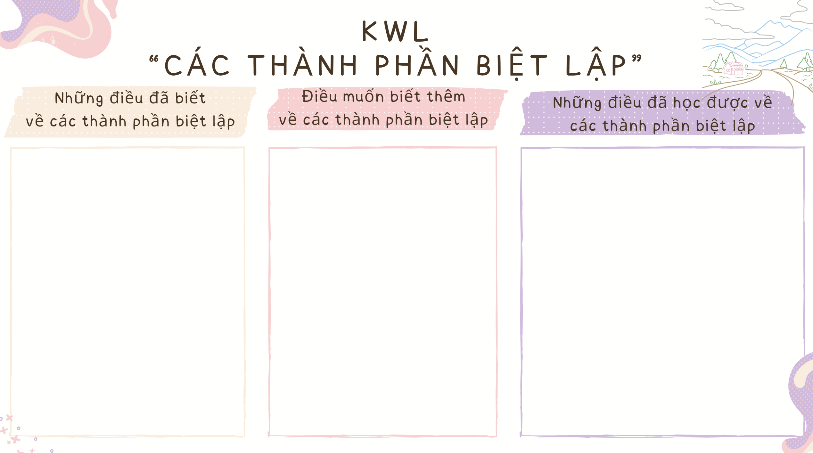
Notes:
Hoàn thiện cột KW

Slide 3
Bài 8: NHÀ VĂN VÀ TRANG VIẾT
Tiết 109: Thực hành tiếng Việt
( Thành phần biệt lập) (Tiếp)

Slide 4

I.
Hình thành kiến thức

Slide 5

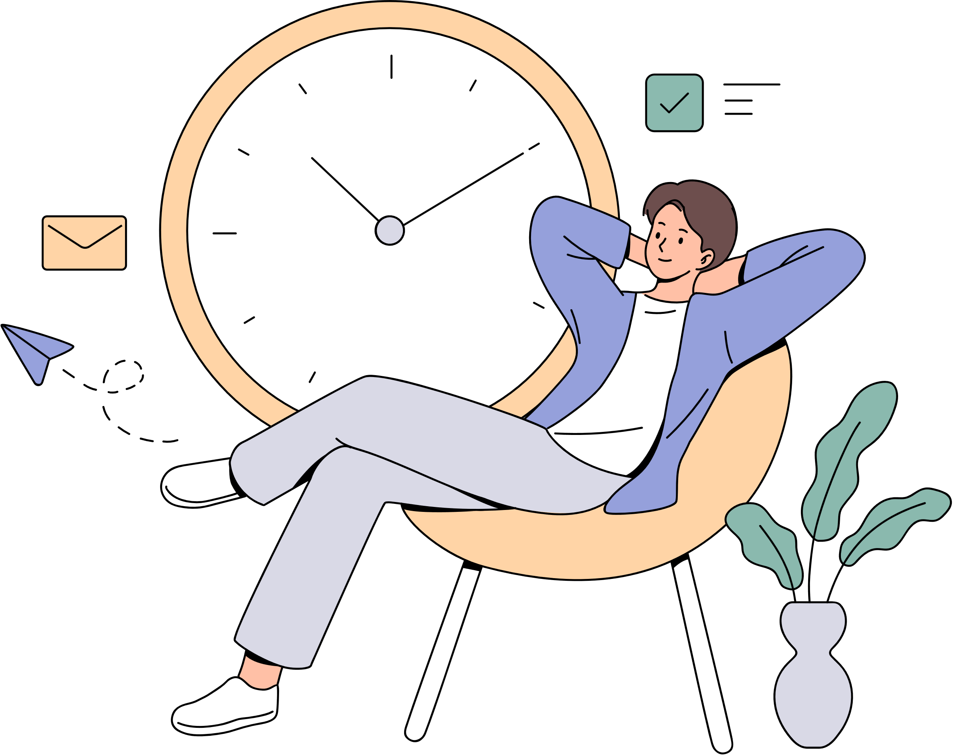
1. Thành phần biệt lập
2. Đặc điểm và chức năng của thành phần biệt lập
Ví dụ: Dòng suối trong trẻo của thầy – thầy âu yếm nhìn tôi – em thông minh lắm!
“thầy âu yếm nhìn tôi”: nằm ở giữa câu, giữa hai dấu gạch ngang, được dùng để làm rõ thái độ, tình cảm của nhân vật
➔ Thành phần chêm xen (phụ chú)

Slide 6
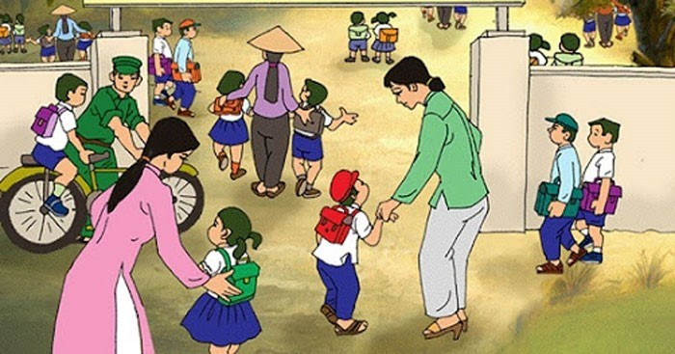
2. Đặc điểm và chức năng của thành phần biệt lập
Ví dụ: Buổi mai hôm ấy, một buổi mai đầy sương thu và gió lạnh, mẹ tôi âu yếm nắm tay tôi đi trên con đường dài và hẹp.
“một buổi mai đầy sương thu và gió lạnh,”: nằm ở giữa câu, giữa hai dấu phẩy, được dùng để bổ sung thông tin cho buổi mai hôm ấy, một buổi mai đáng nhớ bởi nó gắn với kỉ niệm về ngày tựu trường đầu tiên.
➔ Thành phần chêm xen (phụ chú)

Slide 7

2. Đặc điểm và chức năng của thành phần biệt lập
THÀNH PHẦN CHÊM XEN (PHỤ CHÚ)
- Được dùng để bổ sung, làm rõ thêm một đối tượng nào đó trong câu.
- Thường được đặt trong dấu ngoặc đơn, giữa hai dấu gạch ngang, hai dấu phẩy, hoặc giữa dấu gạch ngang và dấu phẩy, có khi được đặt sau dấu hai chấm

Slide 8

2. Đặc điểm và chức năng của thành phần biệt lập
Ví dụ: Anh Mên ơi, anh Mên!
“ơi”: đứng ở giữa câu, dùng để hô gọi, Mon gọi Mên
➔ Thành phần gọi - đáp

Slide 9
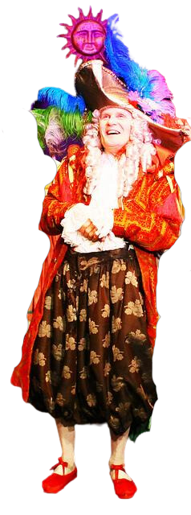
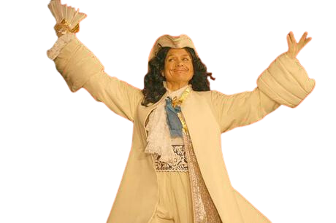
2. Đặc điểm và chức năng của thành phần biệt lập
Ví dụ:
- Ông Giuốc-đanh: - Lại còn phải bảo cái đó à?
- Phó May: - Vâng, phải bảo chứ. Vì tất cả những người quý phái đều mặc như thế này cả
“Vâng”: đứng ở đầu câu, là lời Phó May dùng để đáp lại lời ông Giuốc- đanh
➔ Thành phần gọi - đáp

Slide 10
2. Đặc điểm và chức năng của thành phần biệt lập
THÀNH PHẦN GỌI - ĐÁP
- Thường đứng ở đầu câu, được dùng để tạo lập hoặc duy trì quan hệ giao tiếp.
- Lưu ý:
+ Lời gọi thường là các đại từ xưng hô, danh từ riêng, danh từ chung, kết hợp với các từ: “ơi, ạ, thưa, bẩm..”
+ Lời đáp: thường là vâng, dạ..
(Này, vâng, nè, dạ, thưa, bẩm, ơi…)

Slide 11
Tên TPBL | Chức năng | Từ ngữ thường dùng | Vị trí trong câu
Tình thái | Thể hiện thái độ, cách đánh giá của người nói (người viết) đối với sự việc được nói tới trong câu | Chắc chắn, hẳn là, ngộ nhỡ, hình như, chẳng lẽ, hay là… | Linh hoạt (thường đứng ở đầu câu, giữa câu)
Cảm thán | Để bộc lộ trực tiếp tình cảm, cảm xúc của người nói (người viết) | Ôi, a, ối, trời, lạy trời, trời ơi, giời ơi, than ôi, hỡi ơi… | Thường đứng ở đầu câu
Chêm xen (phụ chú) | Dùng để bổ sung, làm rõ thêm một đối tượng nào đó trong câu. |  | - Thường đứng ở giữa câu - Nằm giữa: + dấu ngoặc đơn + dấu gạch ngang + dấu phẩy, hoặc giữa + dấu gạch ngang và dấu phẩy - Có khi được đặt sau dấu hai chấm
Gọi - đáp | Dùng để tạo lập hoặc duy trì quan hệ giao tiếp. | Vâng, dạ, ơi, ạ, thưa, bẩm | Linh hoạt (thường đứng ở đầu câu, giữa câu)

Slide 12

II. Luyện tập

Slide 13
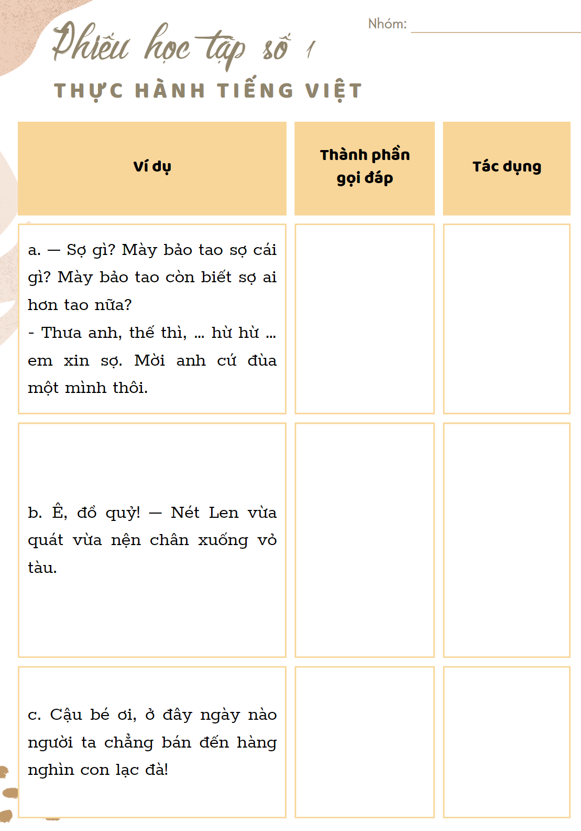
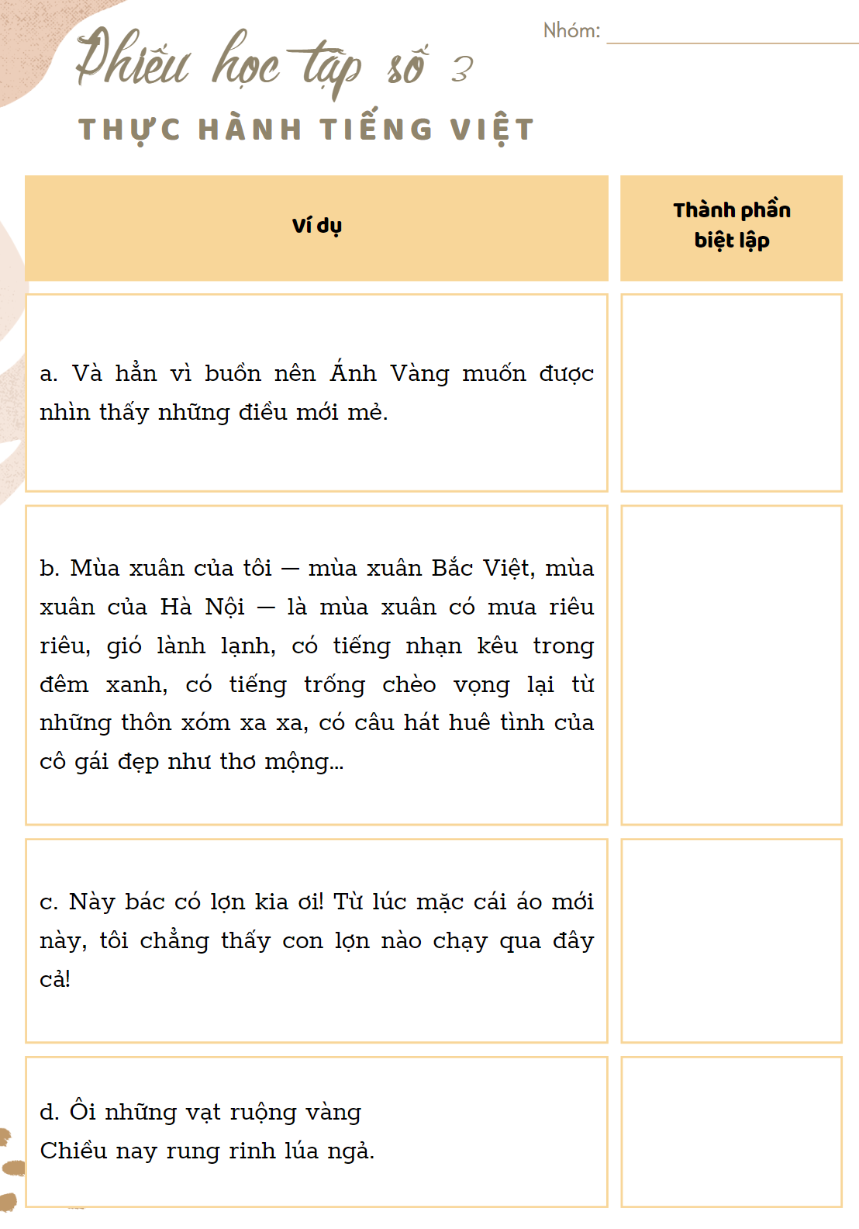
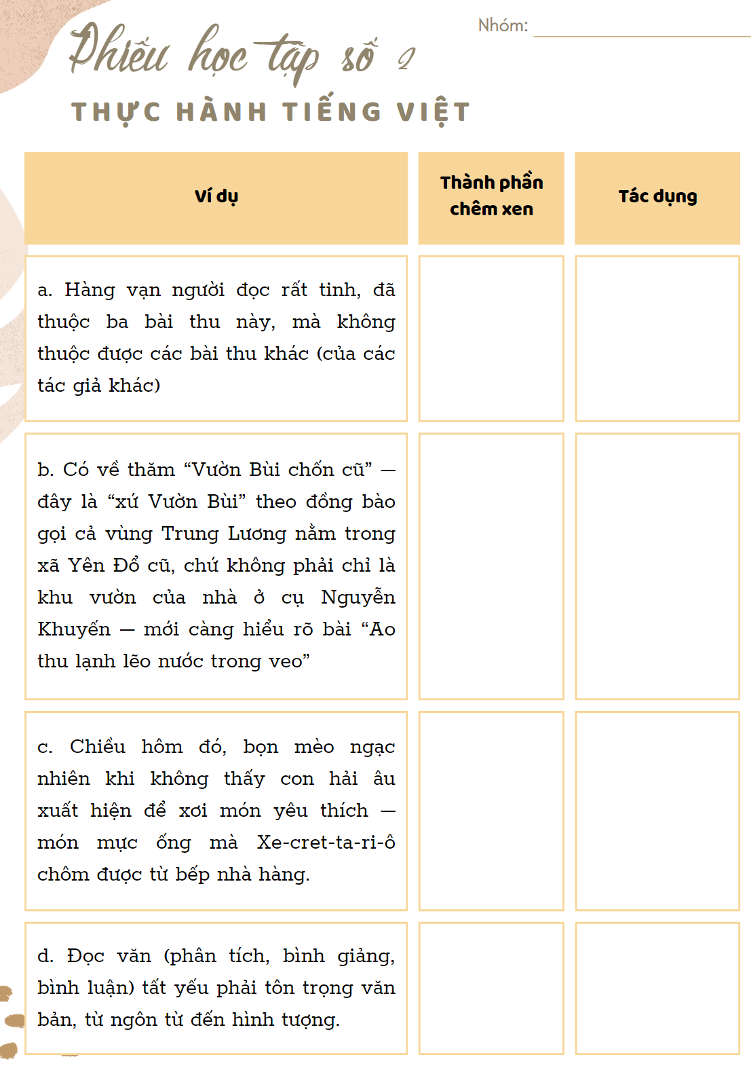

Slide 14
Bài 1/Trang 69
Ví dụ | Thành phần gọi đáp | Tác dụng
a. – Sợ gì? Mày bảo tao sợ cái gì? Mày bảo tao còn biết sợ ai hơn tao nữa? - Thưa anh, thế thì, … hừ hừ … em xin sợ. Mời anh cứ đùa một mình thôi. | Thưa anh | - Là thành phần gọi đáp mà Dế Choắt dùng để gọi Dế Mèn. - Thể hiện sự tôn kính của kẻ dưới với người trên
b. Ê, đồ quỷ! - Nét Len vừa quát vừa nện chân xuống vỏ tàu. | Ê | - Lời gọi của Nét Len - Thể hiện thái độ suồng sã của Nét Len với người được gọi.
c. Cậu bé ơi, ở đây ngày nào người ta chẳng bán đến hàng nghìn con lạc đà! | Ơi | - Là lời gọi- đáp - Thể hiện lời của những người qua đường gọi cậu bé.

Slide 15


Bài 2/ Trang 70
Ví dụ | Thành phần chêm xen | Tác dụng
a. Hàng vạn người đọc rất tinh, đã thuộc ba bài thu này, mà không thuộc được các bài thu khác (của các tác giả khác) | Của các tác giả khác | Làm rõ các bài thơ thu khác mà Xuân Diệu muốn nói đến là các tác giả khác chứ không phải của Nguyễn Khuyến.
b. Có về thăm “Vườn Bùi chốn cũ” – đây là “xứ Vườn Bùi” theo đồng bào gọi cả vùng Trung Lương nằm trong xã Yên Đổ cũ, chứ không phải chỉ là khu vườn của nhà ở cụ Nguyễn Khuyến – mới càng hiểu rõ bài “Ao thu lạnh lẽo nước trong veo” | đây là “xứ Vườn Bùi” …cụ Nguyễn Khuyến | Giải thích thêm về cụm từ Vườn bùi chốn cũ để người đọc không hiểu nhầm về phạm vi không gian được nói đến

Slide 16
Bài 2/ Trang 70
Ví dụ | Thành phần chêm xen | Tác dụng
c. Chiều hôm đó, bọn mèo ngạc nhiên khi không thấy con hải âu xuất hiện để xơi món yêu thích – món mực ống mà Xe-cret-ta-ri-ô chôm được từ bếp nhà hàng. | món mực ống mà Xe-cret-ta-ri-ô chôm được từ bếp nhà hàng | Làm rõ thêm về món yêu thích của con hải âu
d. Đọc văn (phân tích, bình giảng, bình luận) tất yếu phải tôn trọng văn bản, từ ngôn từ đến hình tượng. | phân tích, bình giảng, bình luận | Làm rõ hơn về các hoạt động có liên quan đến “đọc văn”, ý nói rằng phân tích, bình giảng, bình luận cũng là kết quả của việc đọc văn

Slide 17
Bài 3/ Trang 70
Ví dụ | Thành phần biệt lập
a. Và hẳn vì buồn nên Ánh Vàng muốn được nhìn thấy những điều mới mẻ. | Hẳn - thành phần tình thái
b. Mùa xuân của tôi – mùa xuân Bắc Việt, mùa xuân của Hà Nội – là mùa xuân có mưa riêu riêu, gió lành lạnh, có tiếng nhạn kêu trong đêm xanh, có tiếng trống chèo vọng lại từ những thôn xóm xa xa, có câu hát huê tình của cô gái đẹp như thơ mộng… | Mùa xuân Bắc Việt, mùa xuân của Hà Nội - thành phần chêm xen
c. Này bác có lợn kia ơi! Từ lúc mặc cái áo mới này, tôi chẳng thấy con lợn nào chạy qua đây cả! | Ơi - thành phần gọi - đáp
d. Ôi những vạt ruộng vàng Chiều nay rung rinh lúa ngả. | Ôi - thành phần cảm thán

Slide 18

Bài 4: Xây dựng hội thoại
- Hình thức hoạt động cặp đôi
- Yêu cầu: xây dựng đoạn hội thoại với chủ đề tự chọn, trong đó có sử dụng thành phần gọi - đáp và thành phần chêm xen. Chỉ rõ và nêu tác dụng.

Slide 20
*HƯỚNG DẪN VỀ NHÀ
Học - hiểu các thành phần biệt lập
Hoàn thành các bài tập
- Chuẩn bị bài: Soạn văn bản 3: Xe đêm
+ Đọc kĩ văn bản, tóm tắt văn bản
+ Trả lời các câu hỏi trong SGK

